Slide 1

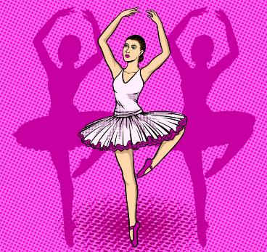
Мистецтво
Сьогодні
Урок
№19
Балет, театральний костюм. Ескіз (повторення). Образ балерин в образотворчому мистецтві. Малювання ескізів костюмів для виконавців балету

Slide 2
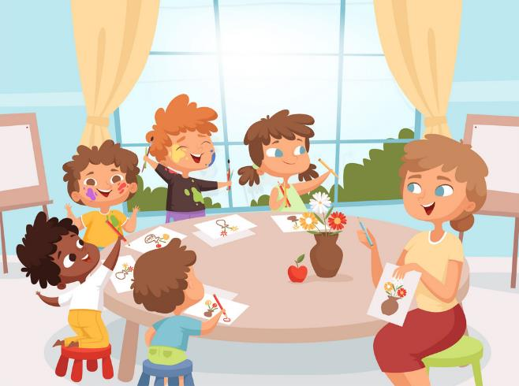
Сьогодні
28.01.2022
Прослухайте вірш та налаштуймося на роботу
Ось знову лунає дзвінок,
Запрошує всіх на урок,
Будемо дружно ми працювати,
Малювати і фантазувати!

Slide 3
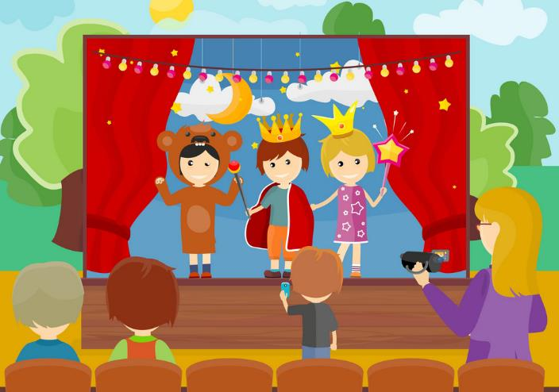
Сьогодні
28.01.2022
Дайте відповіді на запитання
Пригадайте, що таке театр.
Із якими різновидами театру ми ознайомилося на попередньому уроці?

Slide 4
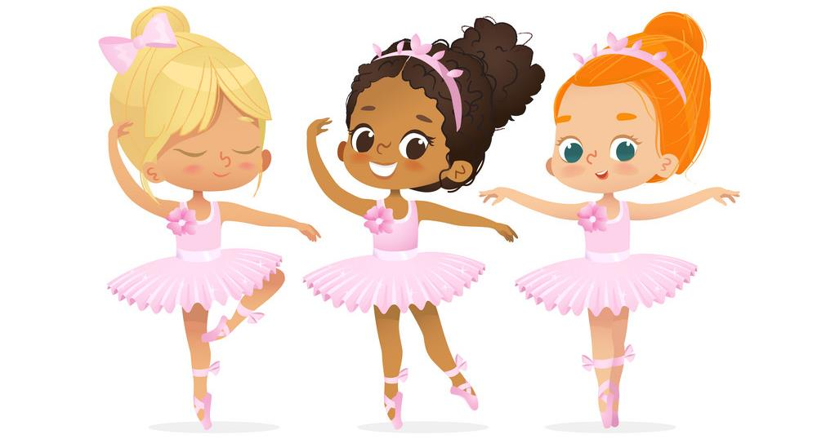
Сьогодні
28.01.2022
Пригадайте, як називається театр, де виконавці «розмовляють» мовою музики і танцю?

Slide 5
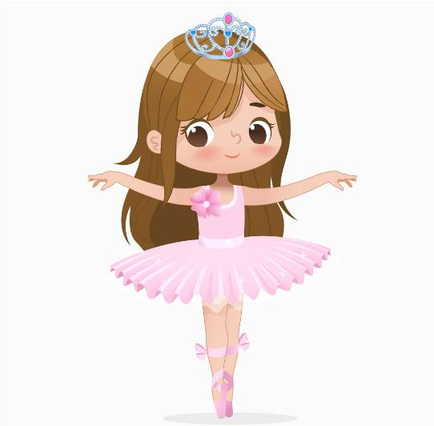
Сьогодні
28.01.2022
Цікаво знати
Танцівники хотіли зробити свій танець легким, повітряним, тому намагалися стати на кінчики пальців. Для того щоб їм краще вдавалося, винайшли спеціальне взуття для балерин – пуанти.

Slide 6
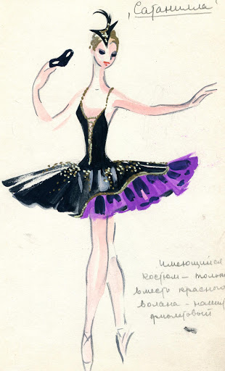
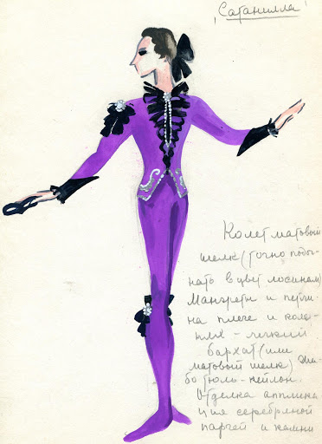
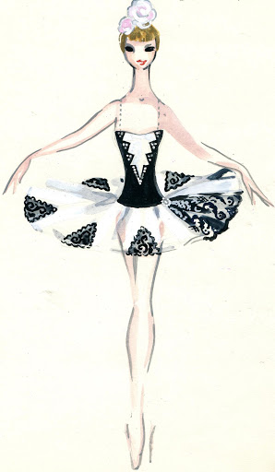
Сьогодні
28.01.2022
Перед тим як виготовити сценічний костюм, художник уявляє його та створює ескіз. Спробуймо і ми стати художниками – костюмерами та придумаймо костюм для виконавців балету

Slide 7
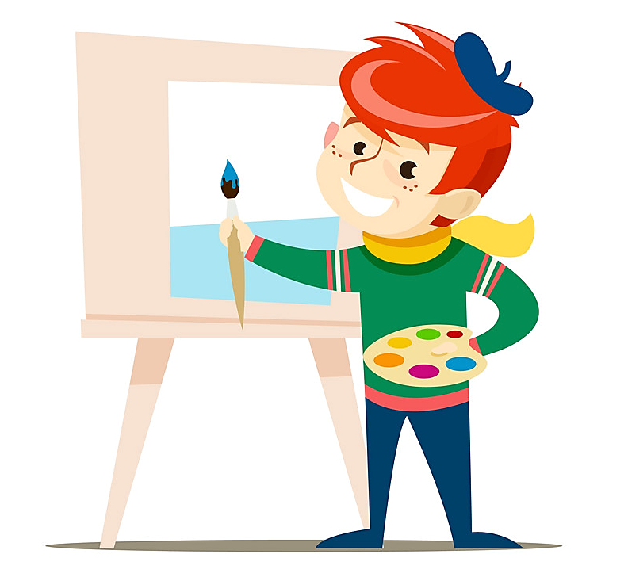
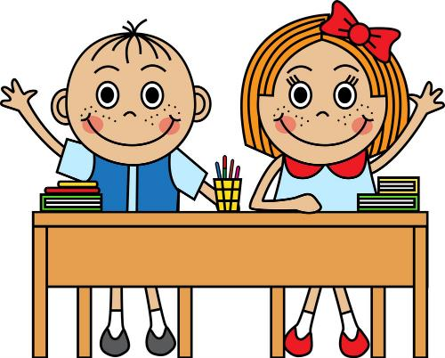
Сьогодні
28.01.2022
Правила безпеки на уроці образотворчого мистецтва
Роботу розпочинати лише з дозволу вчителя.
Використовувати інструмент тільки за призначенням.

Slide 8
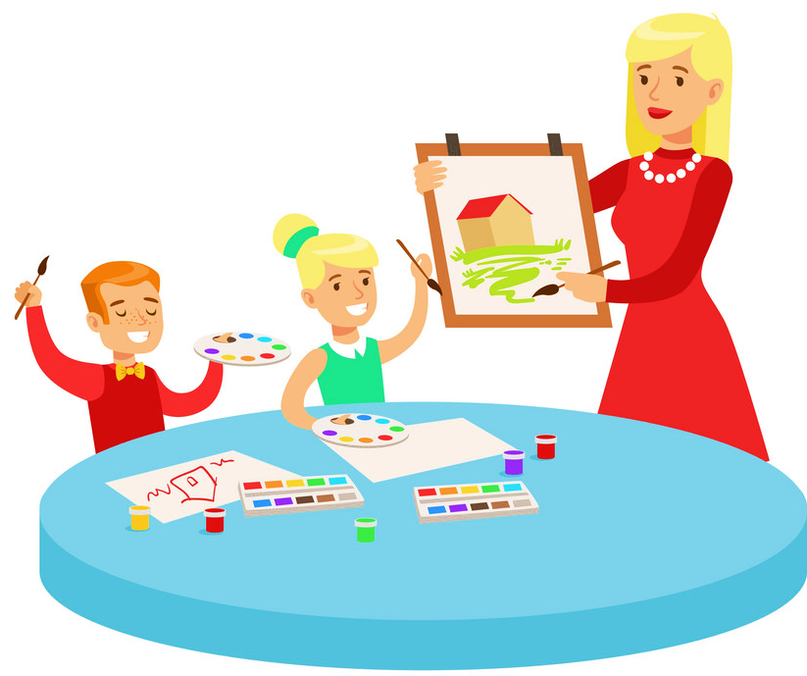
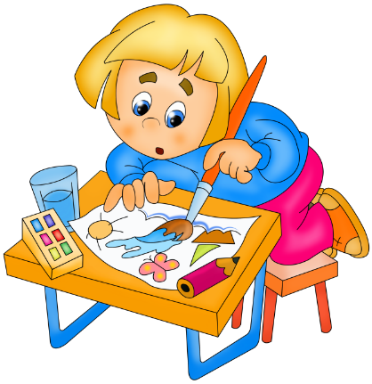
Сьогодні
28.01.2022
Правила безпеки на уроці образотворчого мистецтва
Користуватися прийомами роботи з інструментами, як показав учитель.
Тримати своє робоче місце у належному порядку.

Slide 9
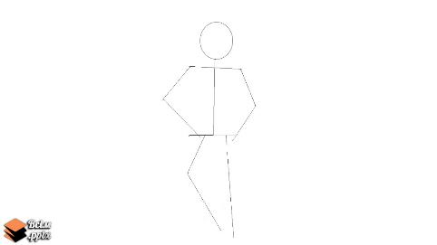
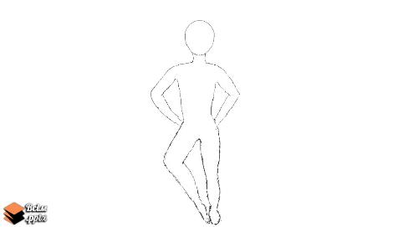
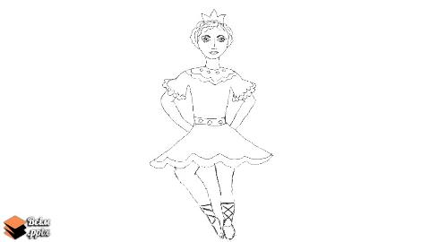
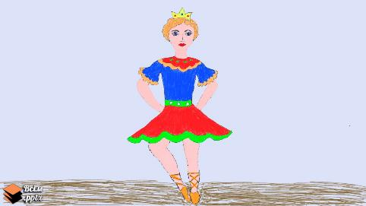
Сьогодні
28.01.2022
Послідовність малювання костюму для виконавця балету

Slide 10
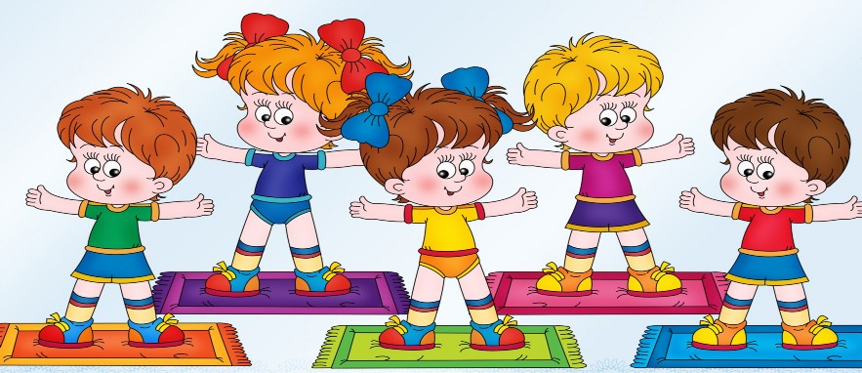
Сьогодні
28.01.2022
Рухлива вправа

Slide 11
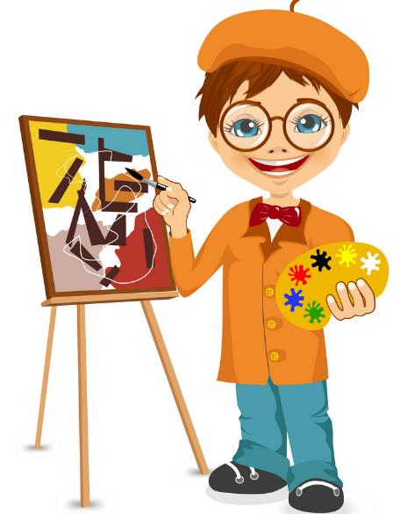
Сьогодні
28.01.2022
Продемонструйте власні малюнки

Slide 12
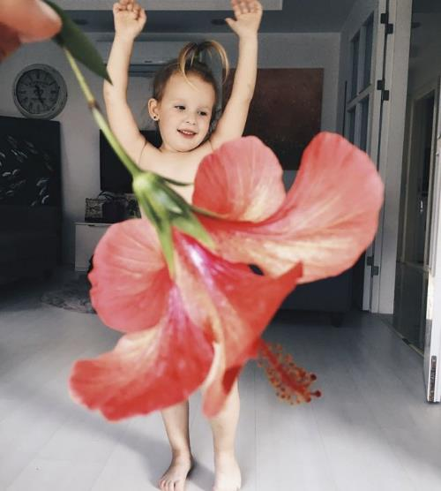
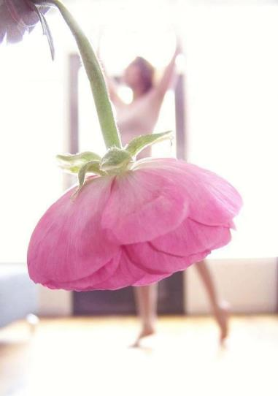
Сьогодні
28.01.2022
Спробуйте сфотографуватися у вигляді балерин за допомогою квітів

Slide 13



Сьогодні
28.01.2022
Рефлексія. Оберіть відповідну цеглинку лего...

Slide 14



Сьогодні
28.01.2022
Рефлексія. Створимо пірамідку нашого настрою

